Slide 1
Организм – единое целое
Автор учитель биологии
Малышева Алина Денисовна

Slide 2
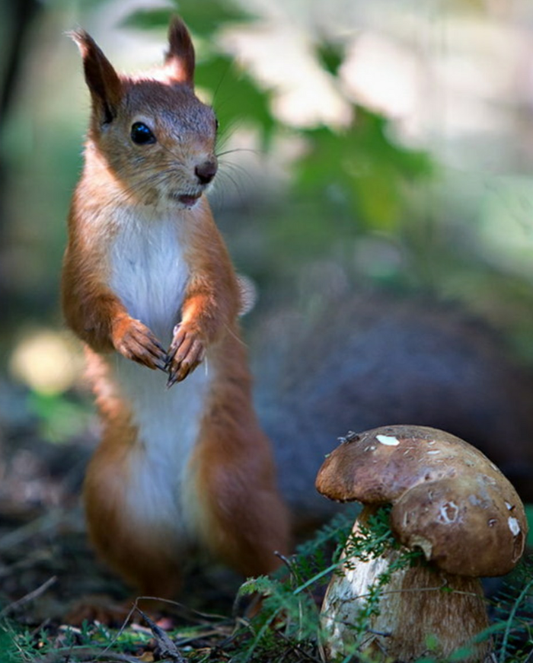
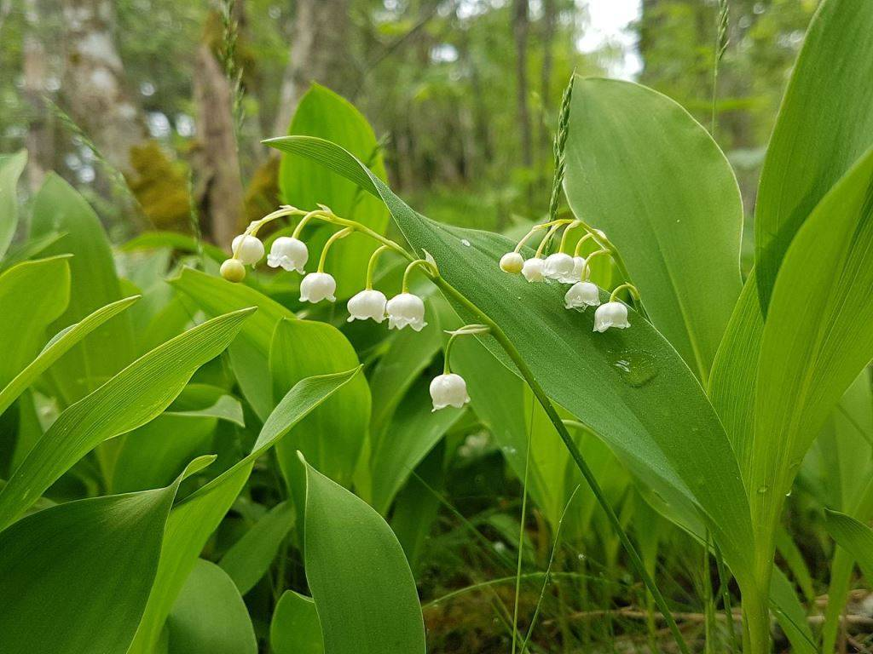
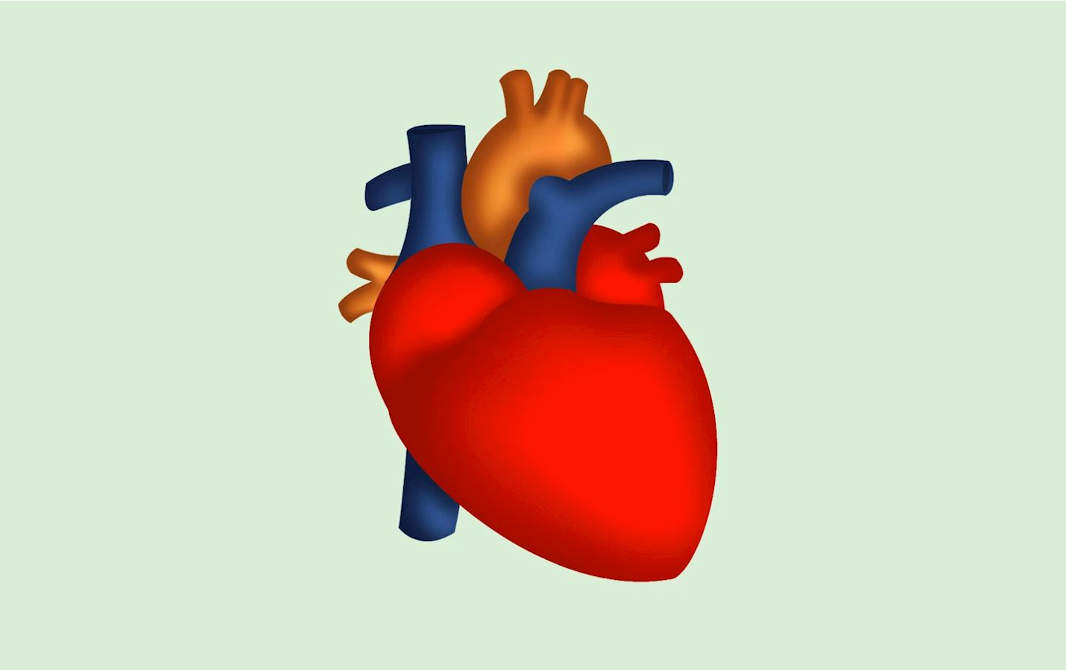

Slide 3
Организм – единое целое
Какие бывают организмы ?
Как устроен организм?

Slide 4
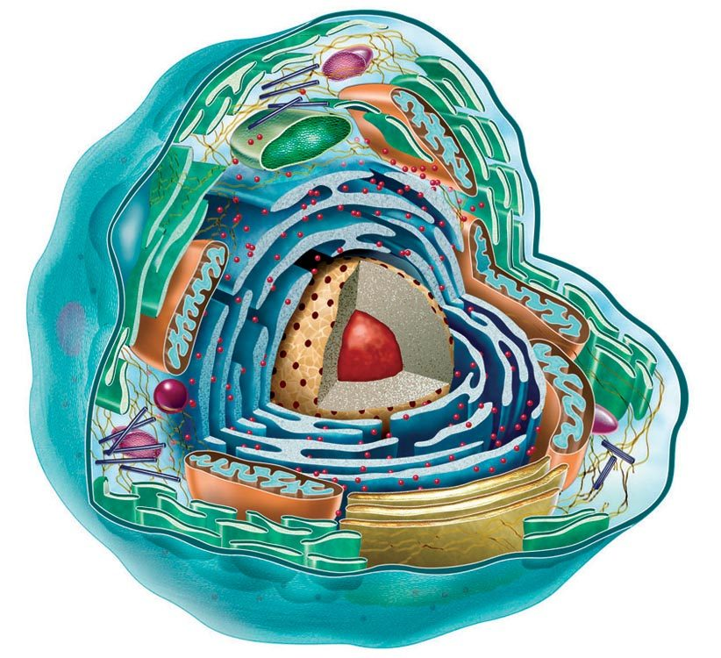
Организм – единое целое
Организмы
Неклеточные
Одноклеточные
Многоклеточные

Slide 5
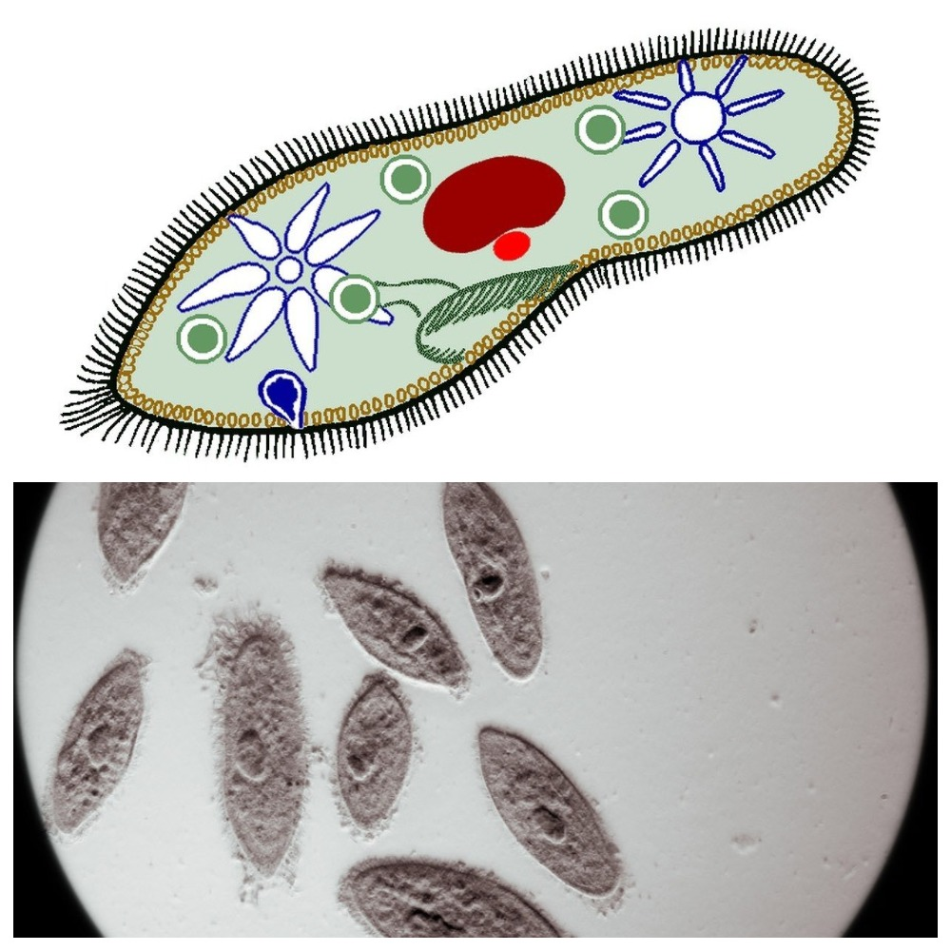
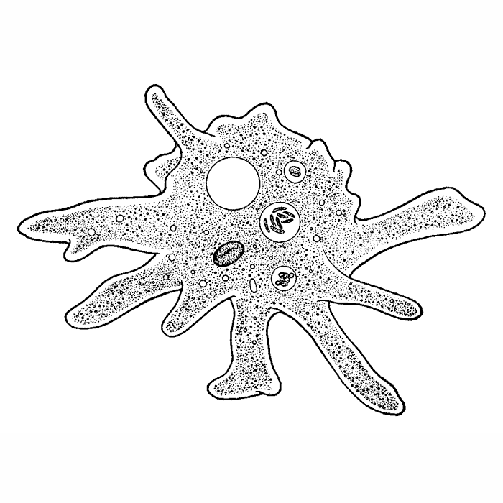

Организм – единое целое

Slide 6
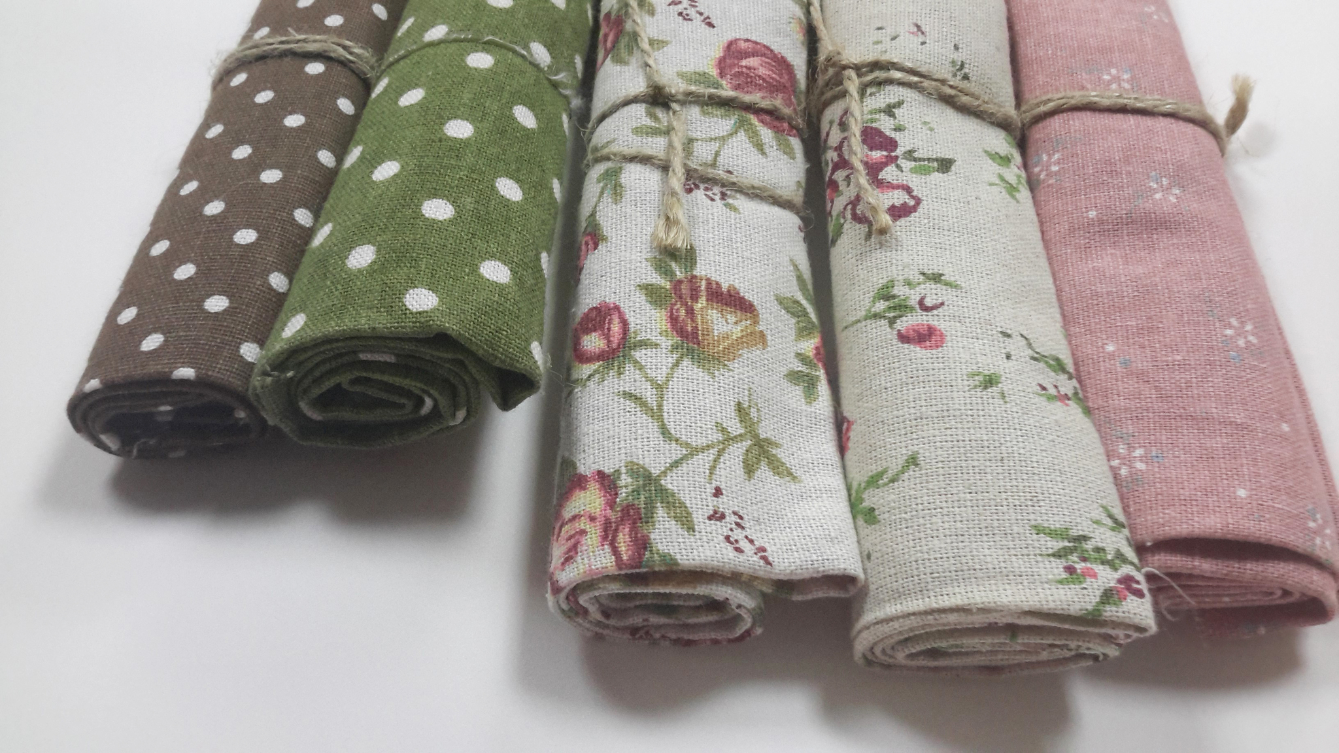
Организм – единое целое

Slide 7
Организм – единое целое
Ткань – это группа клеток, схожих по строению и функциям, соединённых между собой межклеточным веществом.

Slide 8
Организм – единое целое
Ткани растений: образовательная, соединительная, покровная, основная, механическая.
Ткани животных: эпителиальная, мышечная, проводящая, нервная, соединительная.

Slide 9
Организм – единое целое
Ткани растений: образовательная, соединительная, покровная, основная, механическая.
Ткани животных: эпителиальная, мышечная, проводящая, нервная, соединительная.

Slide 10
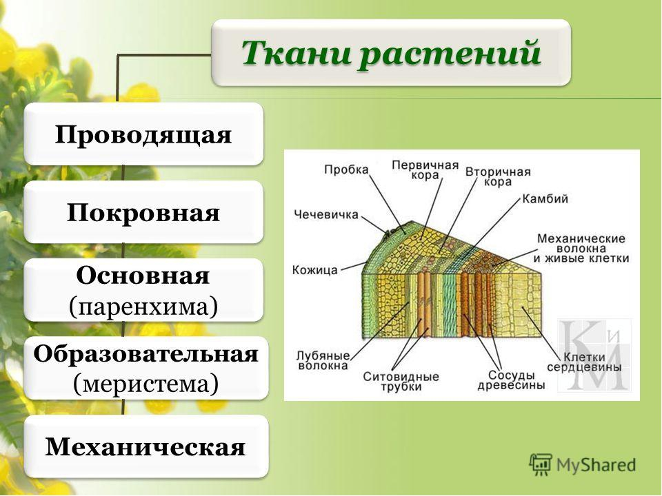
Организм – единое целое

Slide 11
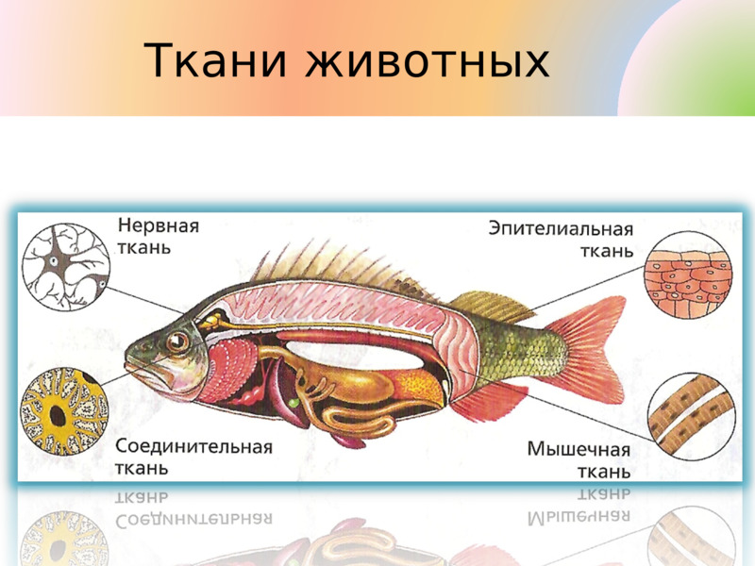
Организм – единое целое

Slide 12
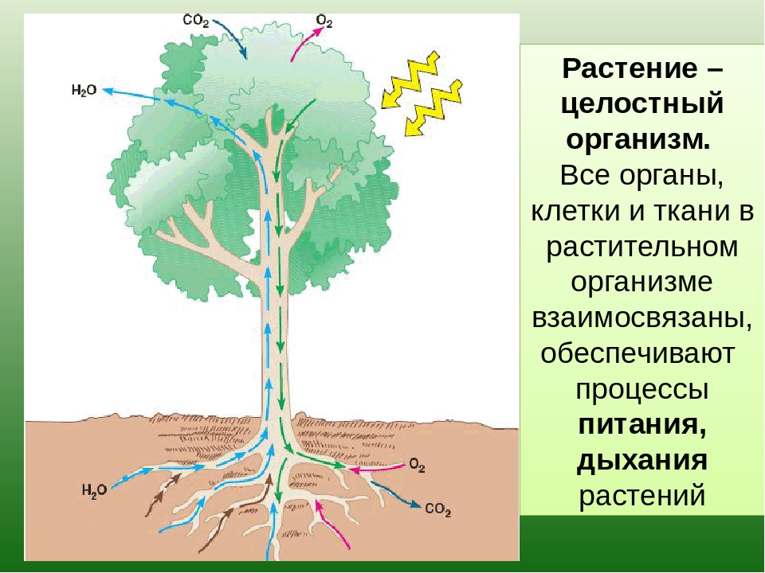
Организм – единое целое

Slide 13
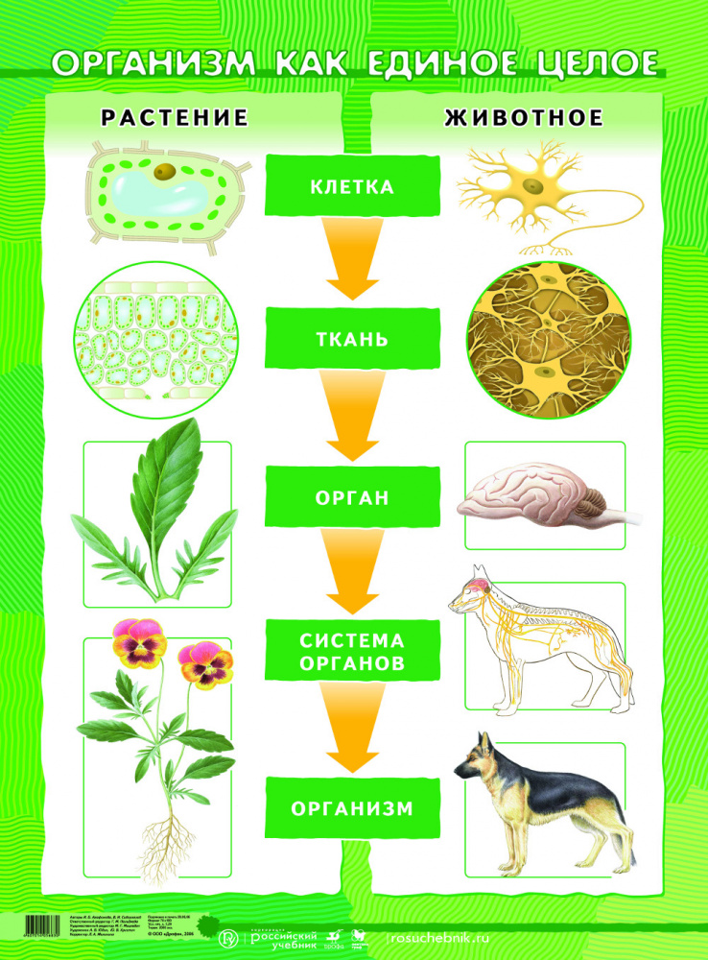
Организм – единое целое

Slide 14
Организм – единое целое
1. Уберите лишнее: а) клён, б) бабочка, в) слон, г) инфузория-туфелька.
2. Вставьте пропущенный термин: клетка- ? – орган- система органов- организм.
3. Продолжите предложение: К неклеточным формам жизни относятся………
4. Найдите ошибки в предложениях:
А) Проводящая ткань входит в состав кровеносной системы человека.
Б) К надземной системе растения относятся лист, корень и стебель.

Slide 15
Организм – единое целое
1. г) инфузория-туфелька.
2. ткань
3. вирусы
4. А) Проводящая
Б) корень

Slide 16
Организм – единое целое.
Общее количество баллов за урок:
7 (кроссворд) + 3 (основная часть) + 5 (закрепление) = 15
14-15 - «5»
11-13 – «4»
7-10 - «3»
Менее 7 – не унывать, повторяем материал дома.

Slide 17
Домашнее задание
Изучить пар.9
Учить понятия.
Ответить на вопросы после параграфа

Slide 18
Организм – единое целое
Автор учитель биологии
Малышева Алина Денисовна

